Slide 1
基於時序資料之
桌球戰術與結果預測
AI CUP 2026 春季賽歷程總結

Slide 2
預測任務介紹
包含以下三個目標:
  任務一:球種預測
    參數: actionId
    目的: 預測下一拍(第n 拍)所使用的球種類別
    評分方式: Macro F1-Score
    權重: 0.4
    屬於: 多分類
任務二:落點預測
  參數: pointId
  目的: 預測下一拍球落在球桌九宮格區域中的哪一格
  評分方式: Macro F1-Score
  權重: 0.4
  屬於: 多分類
任務三:回合勝負預測
  參數: serverGetPoint
  目的:根據該回合已發生的擊球序列，預測發球者是否得分(需輸出機率)
  評分方式: AUC-ROC
  權重: 0.2
  屬於: 二分類

Slide 3
資料集特徵
編號類: 每分編號(全場/單局)、場次編號、局數編號、拍次編號、選手 ID
比賽狀態: 主角得分、對手得分、發球者是否得分
擊球資訊: 拍數類型(發球/接發/第三球後)、正反拍、擊球速度
球路特徵: 旋轉狀態、下一球落點、球種
其他: 選手性別、初始站位

Slide 4
Baseline 架構
模型架構: 使用Multi-Task LSTM
資料前處理: 序列補零對齊(最大擊球拍數限制為 40 拍)
Linear Head: 將 LSTM 輸出特徵轉換為分類 Logits
損失函數:
  球種預測: CrossEntropy Loss(多分類)
  落點預測: CrossEntropy Loss(多分類)
  勝負預測: BCEWithLogitsLoss(二分類)
  總損失 = 0.4 × F1_球種 + 0.4 × F1_落點 + 0.2 × AUC_勝負

Slide 5
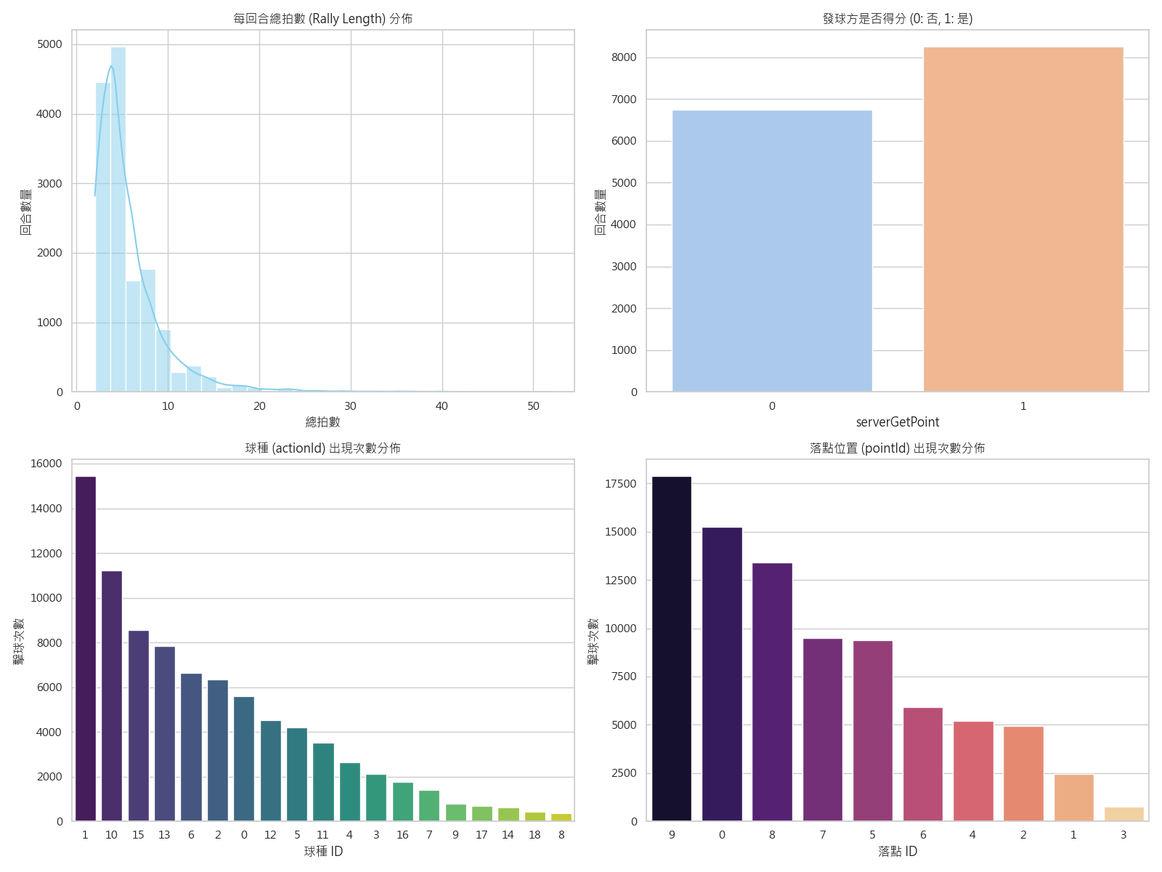
資料EDA的結果

Slide 6
第一次改良-採用Transform
嘗試將LSTM方法改用 Transformer Encoder 做序列編碼
結果: 效果沒有很好
推測原因:可能在於每回合大概在5 – 40拍之間，序列較短，資料量不多， Transformer 優勢可能沒發揮好
下一步方向: 改用GRU

Slide 7
第二次改良-採用雙流GRU
特徵工程強化
  新增情境特徵：分差、得分總和、是否局點、領先狀態，讓模型理解比賽情境，不只是物理軌跡
雙流GRU設計
  特徵解耦成空間與動作兩個部份，分成兩個獨立 GRU 分別萃取，最後融合全局上下文
  效果明顯優於單流 GRU
關聯式Head設計
  球種 → 落點 → 勝負(串聯預測)
  模擬真實打球邏輯：先決定球種再決定落點
  加入反比類別權重處理資料不平衡

Slide 8
第三次改良-特徵精煉+動態加權融合
新增特徵
  空間特徵
    前/中/後場區域計算
    是否與上一拍在同側
  關鍵情境
    平分關鍵球、延長賽特徵
  發球局勢
    是否為發球者、是否為第一拍
    局勢切分（前期/中期/關鍵分）
模型架構優化
  動態加權融合
    球路技術特徵 × 比分心理壓力特
    雙流 GRU 動態調整融合比重
  驗證策略改進
    改採交叉驗證，取代單次驗證，提升評估穩定性

Slide 9
第四次改良-Focal Loss+Self Attention
  Self-Attention 強化
    GRU 輸出後加入 Self-Attention，讓模型自動聚焦關鍵拍次
  PAD Token 修正
    類別特徵 Value + 1 平移，保留 0 給 PAD_TOKEN，避免與真實類別混淆
  Focal Loss
    取代 CrossEntropy Loss ，對稀少球路與難分類樣本加強懲罰
  後期權重偏移
    對回合後期預測給更高權重，反映末段情況對勝負影響更大
  機率校準
    針對驗證集進行後處理，修正模型過度自信或系統性偏頗
  採樣+Head 優化
    輸入端提升罕見特徵組合頻率，拓寬分類 Head 維度增加表達力

Slide 10
比較表
技術面向 | Baseline | 第二次 | 第三次 | 第四次
使用模型 | LSTM | 雙流GRU | 雙流 GRU + 動態加權 | GRU + Self-Attention
特徵工程 | 官方基礎特徵 | 增加情境特徵 (分差、局點等) | 增加空間特徵 (前中後場、同側) | 採樣優化+PAD 修正
損失函數 | CrossEntropy BCEWithLogits | + 反比類別權重 | 沿用上一次 | Focal Loss
預測Head | 3 個獨立 Head | 關聯式 Head | 沿用上一次 | 拓寬Head 維度
驗證策略 | 固定驗證集 | 固定驗證集 | 交叉驗證 | 交叉驗證+機率校準
分數 | 0.28 | 0.3347 | 0.3437 | 0.3511

Slide 11
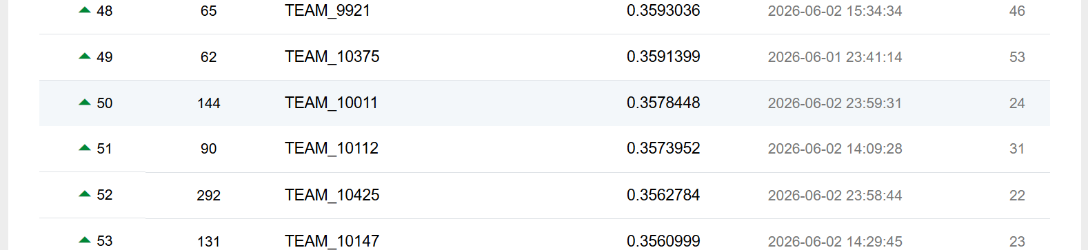
結果排名
在Private Leaderboard 排名第50名

Slide 12
參考文獻
[1] ShuttleNet: Position-aware Fusion of Rally Progress and Player Styles for Stroke Forecasting in Badminton

